Slide 1






«Партнерство в развитии
профессиональных компетенций»

Slide 2
Цель:
Цель:
Взаимодействие образовательной организации с опорным работодателем, направленное на развитие профессиональных компетенций обучающихся, карьерную маршрутизацию выпускников колледжа.

Slide 3
Цель:
Задачи:
Реализовать программы среднего профессионального образование, разработанные с учетом требований к профессиональным компетенциям обучающихся.
Удовлетворить кадровые потребности предприятий и организаций города, края.
Использовать карьерные карты выпускника как средство мотивации будущих специалистов и наглядный пример траектории профессионального роста.
Формировать профессиональную готовность выпускника для успешного вхождения в профессию.

Slide 4

Цель:
Результаты:
Высококвалифицированные преподаватели и мастера производственного обучения.
Расширения перечня социальных (сетевых) партнеров колледжа.
Увеличение числа заключённых договоров о целевом обучении.
Социальная поддержка работодателей.
Модернизация образовательного учреждения.
Программы обучения, разработанные совместно с работодателем.
Участие студентов в конкурсах профессионального мастерства.
Производственная практика у работодателей в современных условиях на высокотехнологичном оборудовании.
Постдипломное сопровождение молодых специалистов.
Гарантированное трудоустройство выпускников.

Slide 5
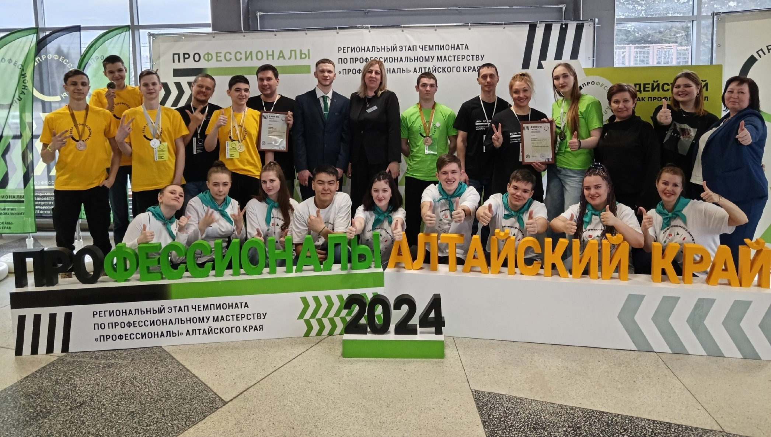
Региональный Чемпионат «Профессионалы -2024»

Slide 6
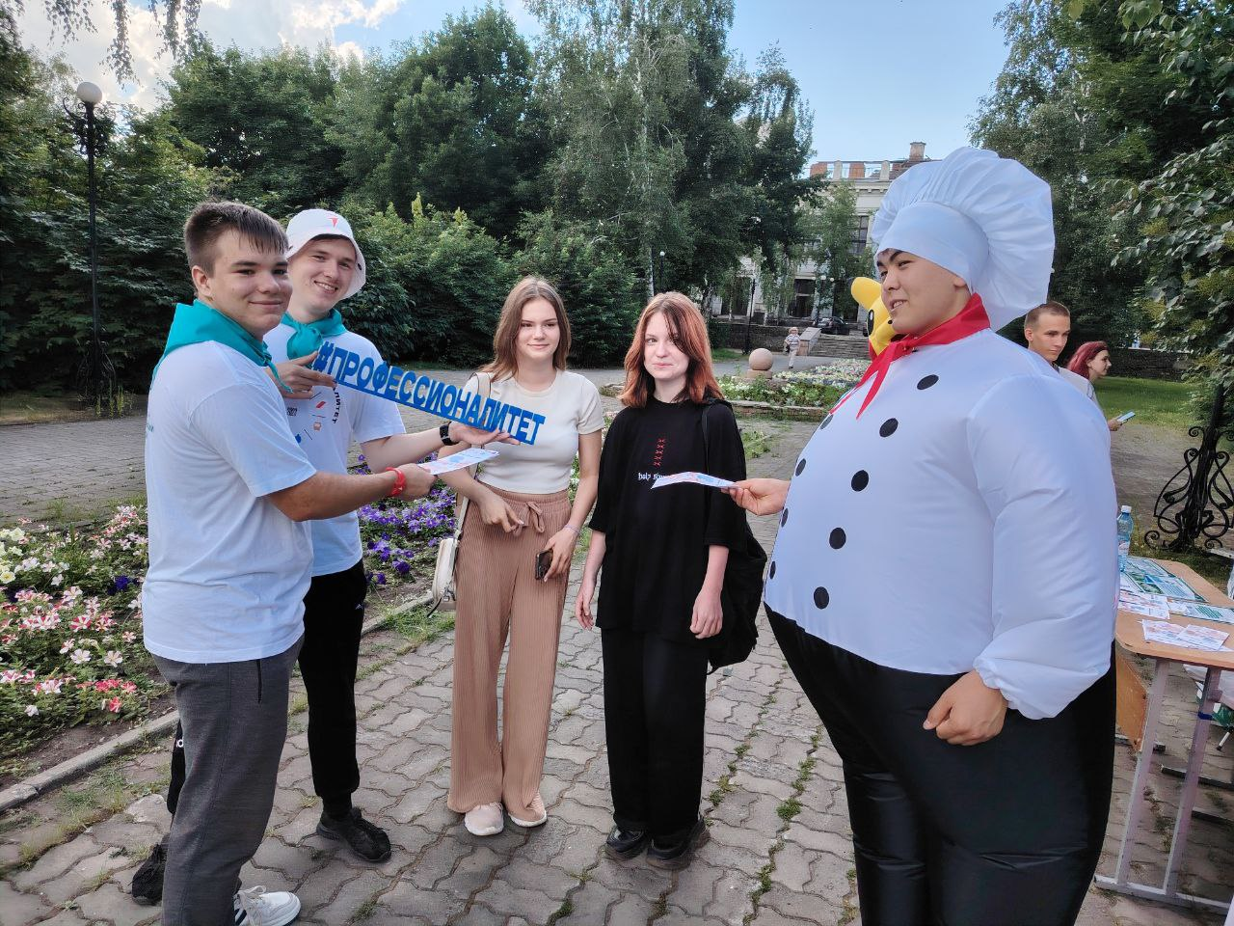
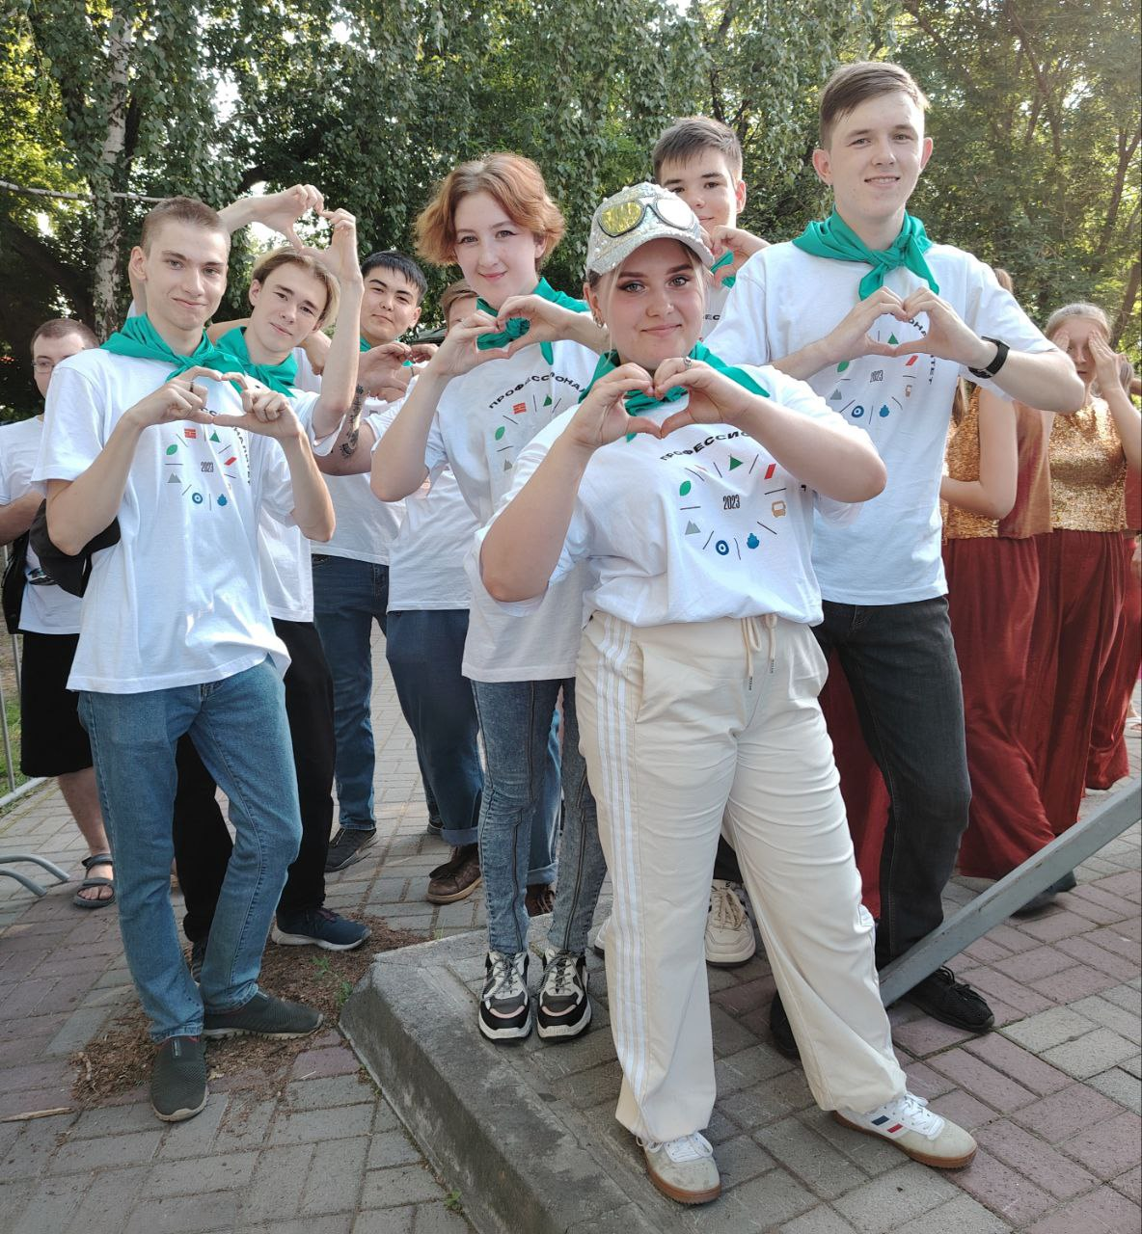
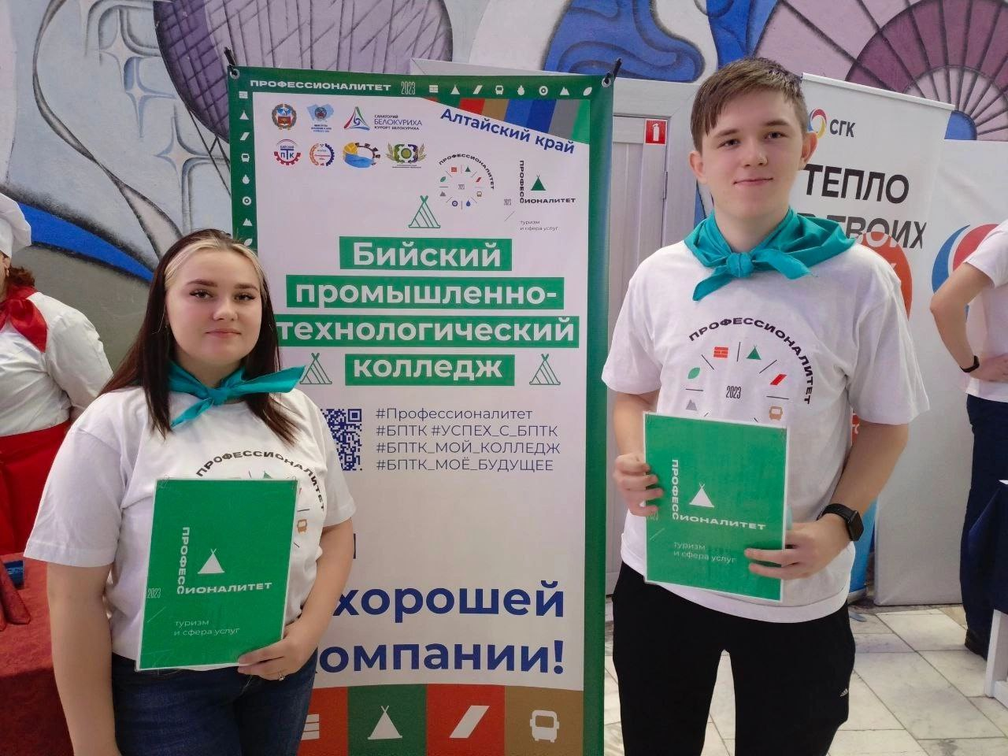
Амбассадоры Профессионалитета

Slide 7
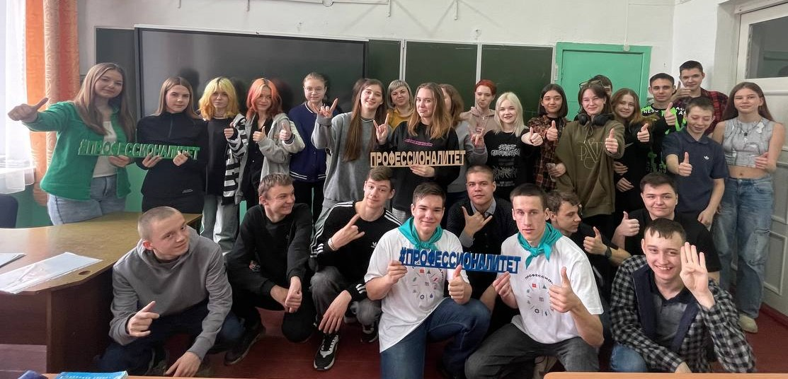
Амбассадоры Профессионалитета

Slide 8
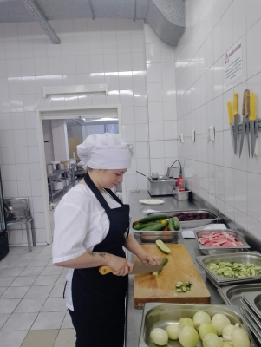
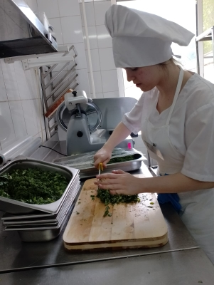
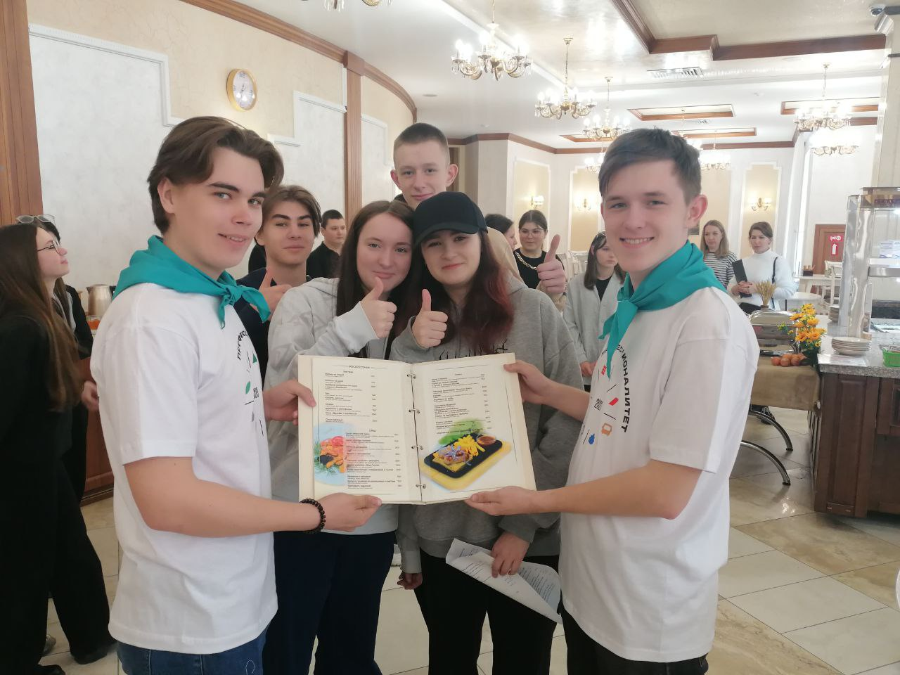
Производственная практика

Slide 9
